Slide 1

第16讲 LCD显示实验
《原子教你玩STM32》系列视频
LCD原理讲解
FSMC原理
源码分析
技术支持论坛: www.openedv.com开源电子网
官方微博: “正点原子”
微博网址 http://weibo.com/u/2973019374
淘宝店铺: http://eboard.taobao.com
广州星翼电子 官方淘宝店:http://eboard.taobao.com 技术支持论坛:www.openedv.com
Notes:
ALIENTEK

Slide 2
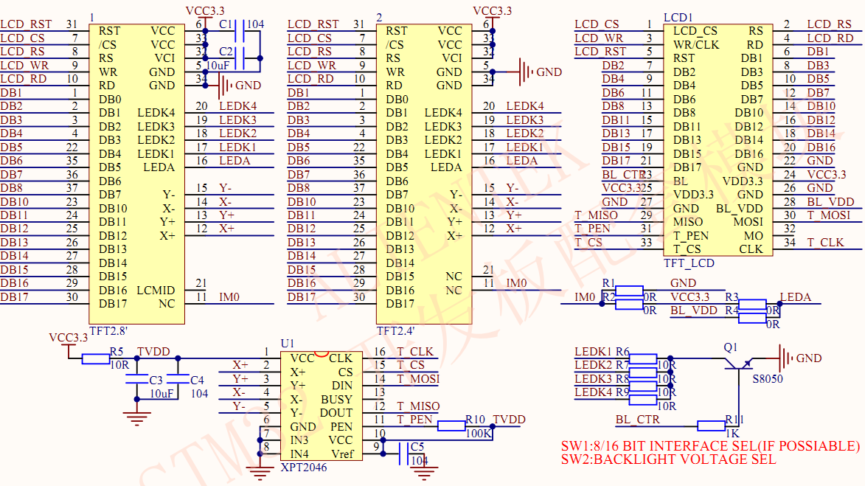
《原子教你玩STM32》系列视频
广州星翼电子 官方淘宝店:http://eboard.taobao.com 技术支持论坛:www.openedv.com
Notes:
ALIENTEK

Slide 3
《原子教你玩STM32》系列视频
80并口连接线：
CS：TFTLCD片选信号。
WR：向TFTLCD写入数据。
RD：从TFTLCD读取数据。
D[15：0]：16位双向数据线。
RST：硬复位TFTLCD。
RS：命令/数据标志（0，读写命令；1，读写数据）。
注意：
RST信号线是直接接到STM32的复位脚上，并不由软件控制。
另外我们还需要一个背光控制线来控制TFTLCD的背光。
所以，我们总共需要的IO口数目为21个。
③ 我们标注的DB1~DB8，DB10~DB17，是相对于LCD控制IC标注的，
实际上大家可以把他们就等同于D0~D15，这样理解起来就比较简单一点。
广州星翼电子 官方淘宝店:http://eboard.taobao.com 技术支持论坛:www.openedv.com
Notes:
ALIENTEK

Slide 4
《原子教你玩STM32》系列视频
ALIENTEK提供的2.8寸TFTLCD模块，其驱动芯片有很多种类型，比如有：
ILI9320/ILI9325/ILI9328/ILI9341
/SSD1289/LGDP4531/LGDP4535/R61505/ SPFD5408/
RM68021等(具体的型号，大家可以通过下载本章实验代码，
通过串口或者 LCD显示查看)。
这里我们仅以ILI9320控制器为例进行介绍，其他的控制基本
都类似，我们就不详细阐述了。
广州星翼电子 官方淘宝店:http://eboard.taobao.com 技术支持论坛:www.openedv.com
Notes:
ALIENTEK

Slide 5
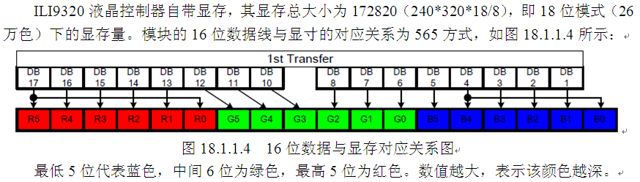
《原子教你玩STM32》系列视频
广州星翼电子 官方淘宝店:http://eboard.taobao.com 技术支持论坛:www.openedv.com
Notes:
ALIENTEK

Slide 6
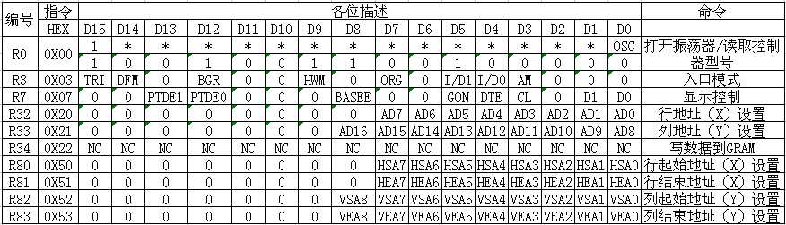
《原子教你玩STM32》系列视频
ILI9320常用命令：
广州星翼电子 官方淘宝店:http://eboard.taobao.com 技术支持论坛:www.openedv.com
Notes:
ALIENTEK

Slide 7
《原子教你玩STM32》系列视频
R0，这个命令，有两个功能，如果对它写，则最低位为OSC，用于开启或关闭振荡器。
而如果对它读操作，则返回的是控制器的型号。
R32，R33，设置GRAM的行地址和列地址。R32用于设置列地址（X坐标，0~239），R33用于设置行地址（Y坐标，0~319）。当我们要在某个指定点写入一个颜色的时候，先通过这两个命令设置到该点，然后写入颜色值就可以了。
R80~R83，行列GRAM地址位置设置。这几个命令用于设定你显示区域的大小，我们整个屏的大小为240*320，但是有时候我们只需要在其中的一部分区域写入数据，如果用先写坐标，后写数据这样的方式来实现，则速度大打折扣。此时我们就可以通过这几个命令，在其中开辟一个区域，然后不停的丢数据，地址计数器就会根据R3的设置自动增加/减少，这样就不需要频繁的写地址了，大大提高了刷新的速度。
R34，写数据到GRAM命令，当写入了这个命令之后，地址计数器才会自动的增加和减少。
该命令是我们要介绍的这一组命令里面唯一的单个操作的命令，只需要写入该值就可以了，其他的都是要先写入命令编号，然后写入操作数。
广州星翼电子 官方淘宝店:http://eboard.taobao.com 技术支持论坛:www.openedv.com
Notes:
ALIENTEK

Slide 8
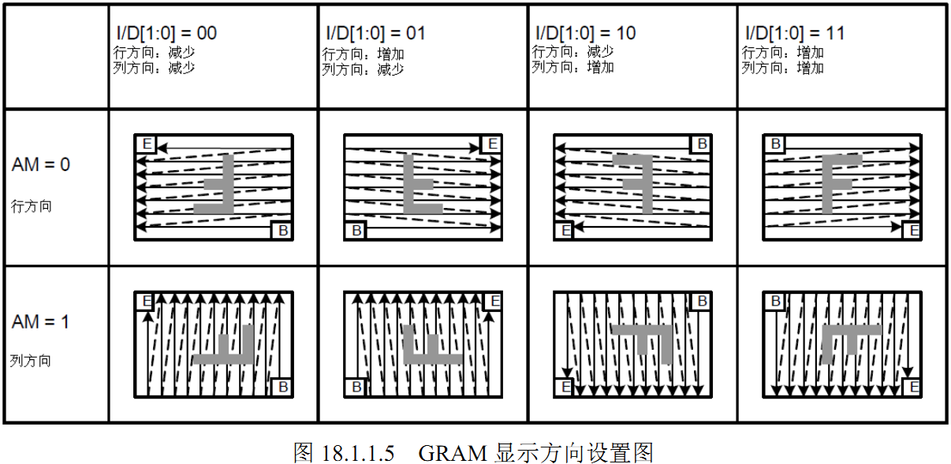
《原子教你玩STM32》系列视频
R3，入口模式命令。我们重点关注的是I/D0、I/D1、AM这3个位，因为这3个位控制了屏幕的显示方向。
AM：控制GRAM更新方向。当AM=0的时候，地址以行方向更新。当AM=1的时候，地址以列方向更新。、
I/D[1：0]：当更新了一个数据之后，根据这两个位的设置来控制地址计数器自动增加/减少1。
广州星翼电子 官方淘宝店:http://eboard.taobao.com 技术支持论坛:www.openedv.com
Notes:
ALIENTEK

Slide 9
《原子教你玩STM32》系列视频
TFTLCD显示需要的相关设置步骤如下：
1）设置STM32与TFTLCD模块相连接的IO。
这一步，先将我们与TFTLCD模块相连的IO口进行初始化，以便驱动LCD。
这里我们用到的是FSMC，FSMC将在18.1.2节向大家详细介绍。
2）初始化TFTLCD模块。
其实这里就是上和上面OLED模块的初始化过程差不多。通过向TFTLCD写
入一系列的设置，来启动TFTLCD的显示。为后续显示字符和数字做准备。
3）通过函数将字符和数字显示到TFTLCD模块上。
这里就是通过我们设计的程序，将要显示的字符送到TFTLCD模块就可以了，
这些函数将在软件设计部分向大家介绍。
广州星翼电子 官方淘宝店:http://eboard.taobao.com 技术支持论坛:www.openedv.com
Notes:
ALIENTEK

Slide 10
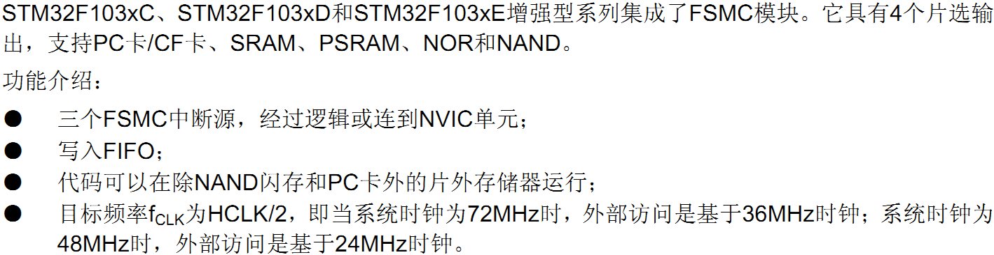
《原子教你玩STM32》系列视频
FSMC介绍：
大容量，且引脚数在100脚以上的STM32F103芯片都带有FSMC接口，
战舰STM32开发板的主芯片为STM32F103ZET6，是带有FSMC接口的。
FSMC，即灵活的静态存储控制器，能够与同步或异步存储器和16位PC存储器卡连接，STM32的FSMC接口支持包括SRAM、NAND FLASH、NOR FLASH和PSRAM等存储器。
广州星翼电子 官方淘宝店:http://eboard.taobao.com 技术支持论坛:www.openedv.com
Notes:
ALIENTEK

Slide 11
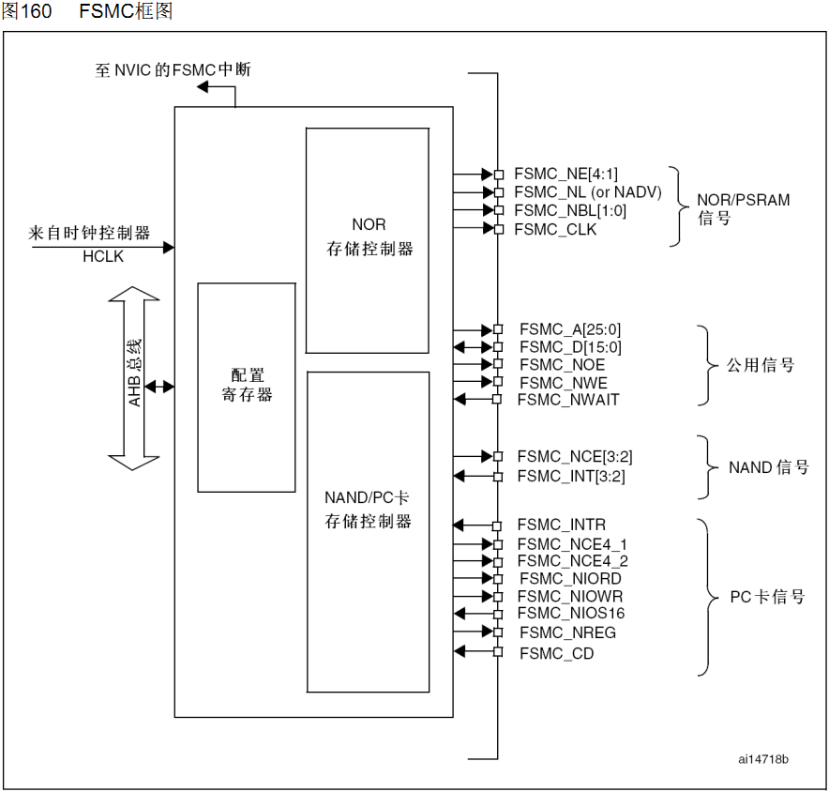
《原子教你玩STM32》系列视频
广州星翼电子 官方淘宝店:http://eboard.taobao.com 技术支持论坛:www.openedv.com
Notes:
ALIENTEK

Slide 12
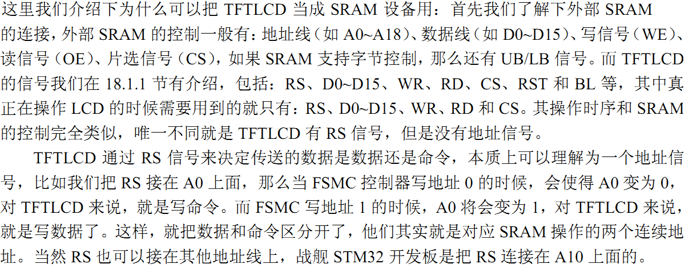
《原子教你玩STM32》系列视频
FSMC提供了所有的LCD控制器的信号：
FSMC NEx：分配给NOR的256M，再分为4个区，每个区用来分配一个外设，
这四个外设的片选分为是NE1-NE4，对应相应的引脚。
FSMC NOE：输出使能，连接LCD的RD脚。
FSMC NWE：写使能，连接LCD的RW脚。
FSMC_D[16:0] 􀃆 16bit的数据总线
FSMC_A[25:0] ：用在LCD显示RAM和寄存器之间进行选择的地址线，即该线用于选择LCD的
RS脚，该线可用地址线的任意一根]。
注：RS = 0时，表示读写寄存器；RS = 1表示读写数据RAM。
广州星翼电子 官方淘宝店:http://eboard.taobao.com 技术支持论坛:www.openedv.com
Notes:
ALIENTEK

Slide 13
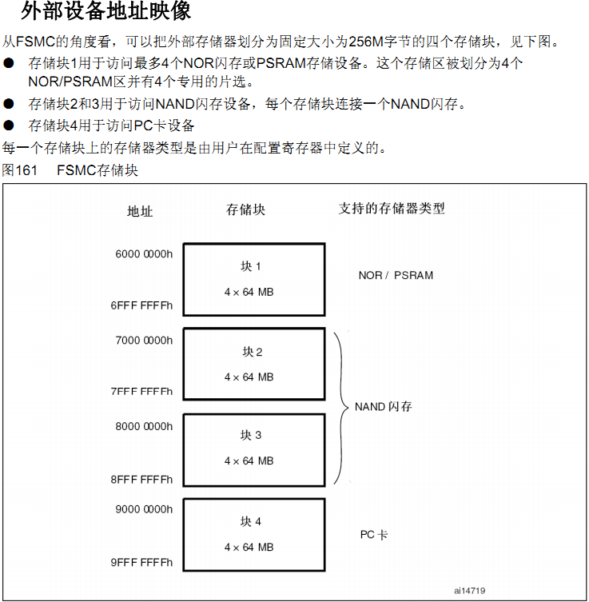
《原子教你玩STM32》系列视频
广州星翼电子 官方淘宝店:http://eboard.taobao.com 技术支持论坛:www.openedv.com
Notes:
ALIENTEK

Slide 14
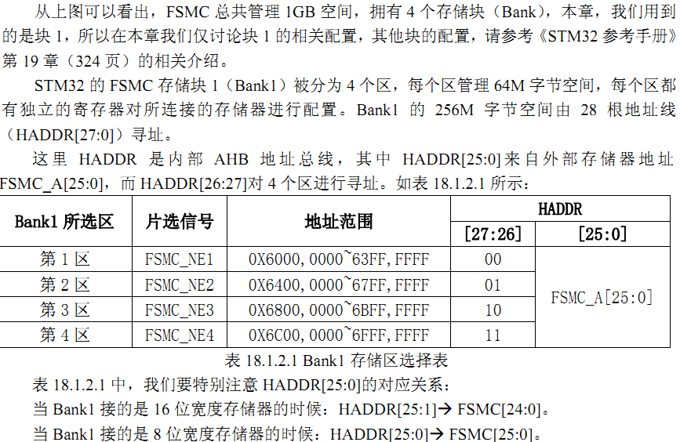
《原子教你玩STM32》系列视频
广州星翼电子 官方淘宝店:http://eboard.taobao.com 技术支持论坛:www.openedv.com
Notes:
ALIENTEK

Slide 15
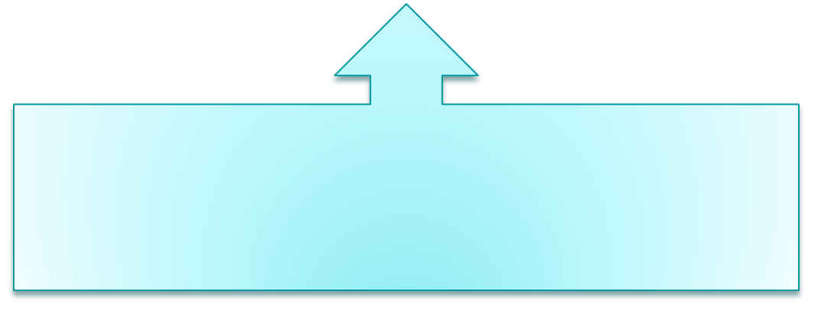
《原子教你玩STM32》系列视频
typedef struct
{
u16 LCD_REG;
u16 LCD_RAM;
} LCD_TypeDef;
//使用NOR/SRAM的 Bank1.sector4,地址位HADDR[27,26]=11 A10作为数据命令区分线
//注意设置时STM32内部会右移一位对其! 111110=0X3E
#define LCD_BASE ((u32)(0x6C000000 | 0x000007FE))
#define LCD ((LCD_TypeDef *) LCD_BASE)
0x7FE =011111111110b
因为结构体成员变量都是16位，所以+2偏移到下一个变量，那么
0x7FE+2=100000000000b
刚好两个成员地址最高位分别为0和1，从而区分命令和数据。
广州星翼电子 官方淘宝店:http://eboard.taobao.com 技术支持论坛:www.openedv.com
Notes:
ALIENTEK

Slide 16
《原子教你玩STM32》系列视频
void LCD_WR_REG(u16 regval)
{
LCD->LCD_REG=regval;//写入要写的寄存器序号
}
//写LCD数据；data:要写入的值
void LCD_WR_DATA(u16 data)
{
LCD->LCD_RAM=data;
}
//读LCD数据；返回值:读到的值
u16 LCD_RD_DATA(void)
{
return LCD->LCD_RAM;
}
//写寄存器；LCD_Reg:寄存器地址；LCD_RegValue:要写入的数据
void LCD_WriteReg(u8 LCD_Reg, u16 LCD_RegValue)
{
LCD->LCD_REG = LCD_Reg; //写入要写的寄存器序号
LCD->LCD_RAM = LCD_RegValue;//写入数据
}
广州星翼电子 官方淘宝店:http://eboard.taobao.com 技术支持论坛:www.openedv.com
Notes:
ALIENTEK

Slide 17
《原子教你玩STM32》系列视频
FSMC_NORSRAMTimingInitTypeDef readWriteTiming;
FSMC_NORSRAMTimingInitTypeDef writeTiming;
readWriteTiming.FSMC_AddressSetupTime = 0x01; //地址建立时间（ADDSET）为2个HCLK 1/36M=27ns
readWriteTiming.FSMC_AddressHoldTime = 0x00; //地址保持时间（ADDHLD）模式A未用到
readWriteTiming.FSMC_DataSetupTime = 0x0f; // 数据保存时间为16个HCLK,因为液晶驱动IC的读数据的时候，
//速度不能太快，尤其对1289这个IC。
readWriteTiming.FSMC_BusTurnAroundDuration = 0x00;
readWriteTiming.FSMC_CLKDivision = 0x00;
readWriteTiming.FSMC_DataLatency = 0x00;
readWriteTiming.FSMC_AccessMode = FSMC_AccessMode_A; //模式A
writeTiming.FSMC_AddressSetupTime = 0x00; //地址建立时间（ADDSET）为1个HCLK
writeTiming.FSMC_AddressHoldTime = 0x00; //地址保持时间（A
writeTiming.FSMC_DataSetupTime = 0x03; ////数据保存时间为4个HCLK
writeTiming.FSMC_BusTurnAroundDuration = 0x00;
writeTiming.FSMC_CLKDivision = 0x00;
writeTiming.FSMC_DataLatency = 0x00;
writeTiming.FSMC_AccessMode = FSMC_AccessMode_A; //模式A
广州星翼电子 官方淘宝店:http://eboard.taobao.com 技术支持论坛:www.openedv.com
Notes:
ALIENTEK

Slide 18
《原子教你玩STM32》系列视频
FSMC_NORSRAMInitStructure.FSMC_Bank = FSMC_Bank1_NORSRAM4;// 这里我们使用NE4 ，也就对应BTCR[6],[7]。
FSMC_NORSRAMInitStructure.FSMC_DataAddressMux = FSMC_DataAddressMux_Disable; // 不复用数据地址
FSMC_NORSRAMInitStructure.FSMC_MemoryType =FSMC_MemoryType_SRAM;// FSMC_MemoryType_SRAM; //SRAM
FSMC_NORSRAMInitStructure.FSMC_MemoryDataWidth = FSMC_MemoryDataWidth_16b;//存储器数据宽度为16bit
FSMC_NORSRAMInitStructure.FSMC_BurstAccessMode =FSMC_BurstAccessMode_Disable;//
FSMC_NORSRAMInitStructure.FSMC_WaitSignalPolarity = FSMC_WaitSignalPolarity_Low;
FSMC_NORSRAMInitStructure.FSMC_AsynchronousWait=FSMC_AsynchronousWait_Disable;
FSMC_NORSRAMInitStructure.FSMC_WrapMode = FSMC_WrapMode_Disable;
FSMC_NORSRAMInitStructure.FSMC_WaitSignalActive = FSMC_WaitSignalActive_BeforeWaitState;
FSMC_NORSRAMInitStructure.FSMC_WriteOperation = FSMC_WriteOperation_Enable; // 存储器写使能
FSMC_NORSRAMInitStructure.FSMC_WaitSignal = FSMC_WaitSignal_Disable;
FSMC_NORSRAMInitStructure.FSMC_ExtendedMode = FSMC_ExtendedMode_Enable; // 读写使用不同的时序
FSMC_NORSRAMInitStructure.FSMC_WriteBurst = FSMC_WriteBurst_Disable;
FSMC_NORSRAMInitStructure.FSMC_ReadWriteTimingStruct = &readWriteTiming; //读写时序
FSMC_NORSRAMInitStructure.FSMC_WriteTimingStruct = &writeTiming; //写时序
FSMC_NORSRAMInit(&FSMC_NORSRAMInitStructure); //初始化FSMC配置
FSMC_NORSRAMCmd(FSMC_Bank1_NORSRAM4, ENABLE); // 使能BANK1
广州星翼电子 官方淘宝店:http://eboard.taobao.com 技术支持论坛:www.openedv.com
Notes:
ALIENTEK

Slide 19
《原子教你玩STM32》系列视频
THE END！！
广州星翼电子 官方淘宝店:http://eboard.taobao.com 技术支持论坛:www.openedv.com
Notes:
ALIENTEK

